Slide 1



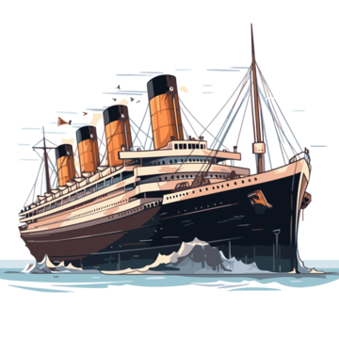
Titanic
Machine Learning from Disaster
Solución - Equipo 3

Slide 2




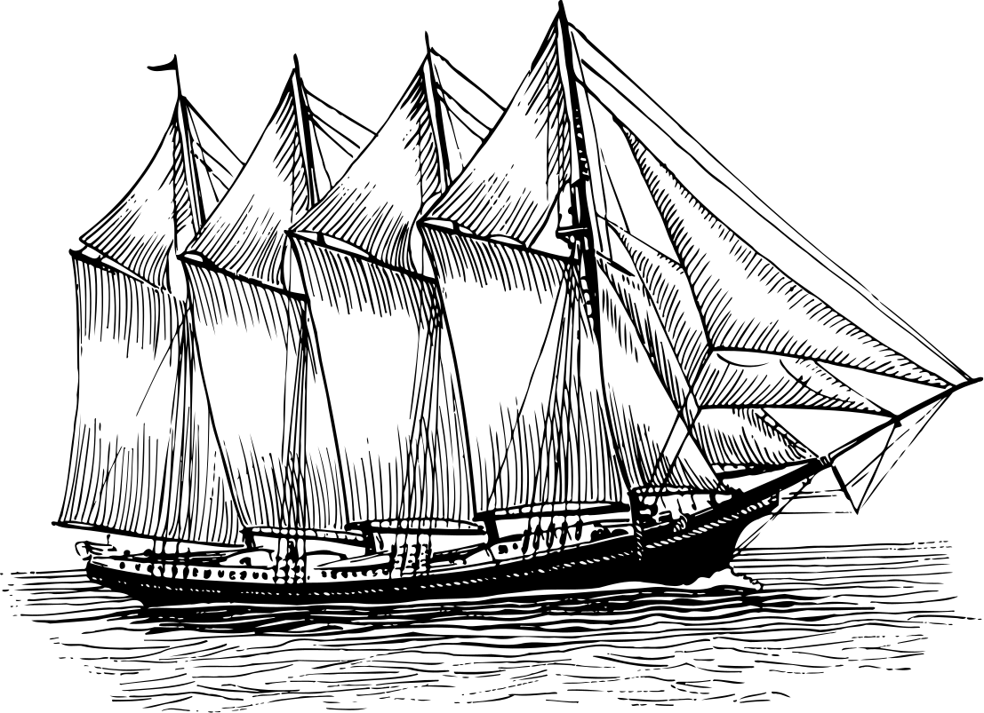


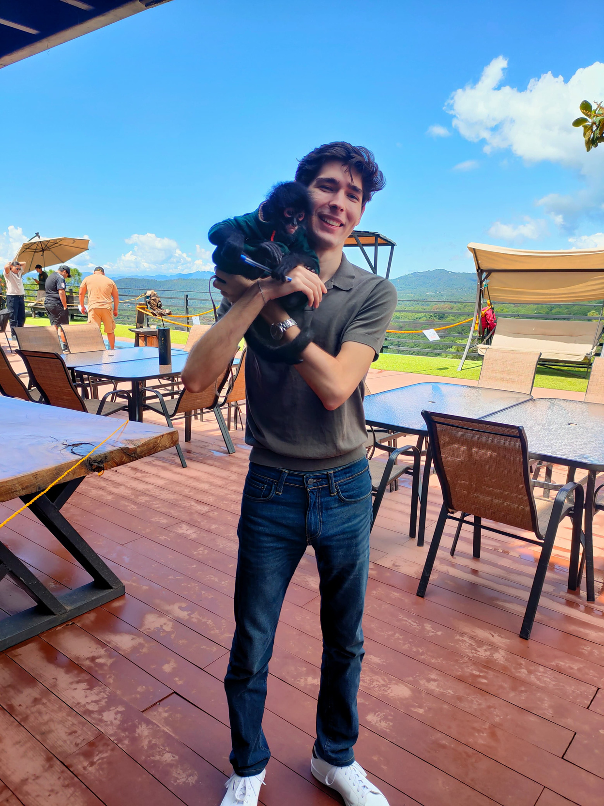




¡Conoce al equipo!
Sofía Cantú
Ozner Leyva
Nallely Serna
Fernanda Pérez
A01571120
A01742377
A00833111
A01742102
1

Slide 3


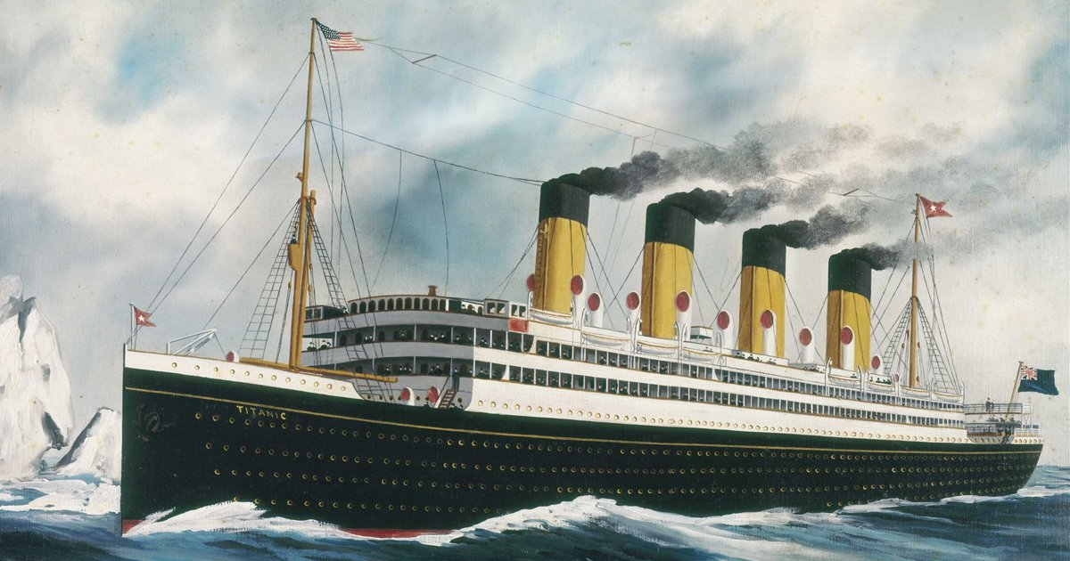
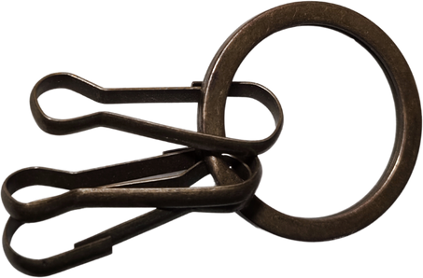

Objetivo
El propósito de trabajar con el conjunto de datos de "Titanic: Machine Learning from Disaster" es desarrollar un modelo predictivo que determine si un pasajero sobrevivió o no al naufragio del Titanic, basado en diversas características como la edad, el sexo, la clase del boleto, entre otras.
2

Slide 4
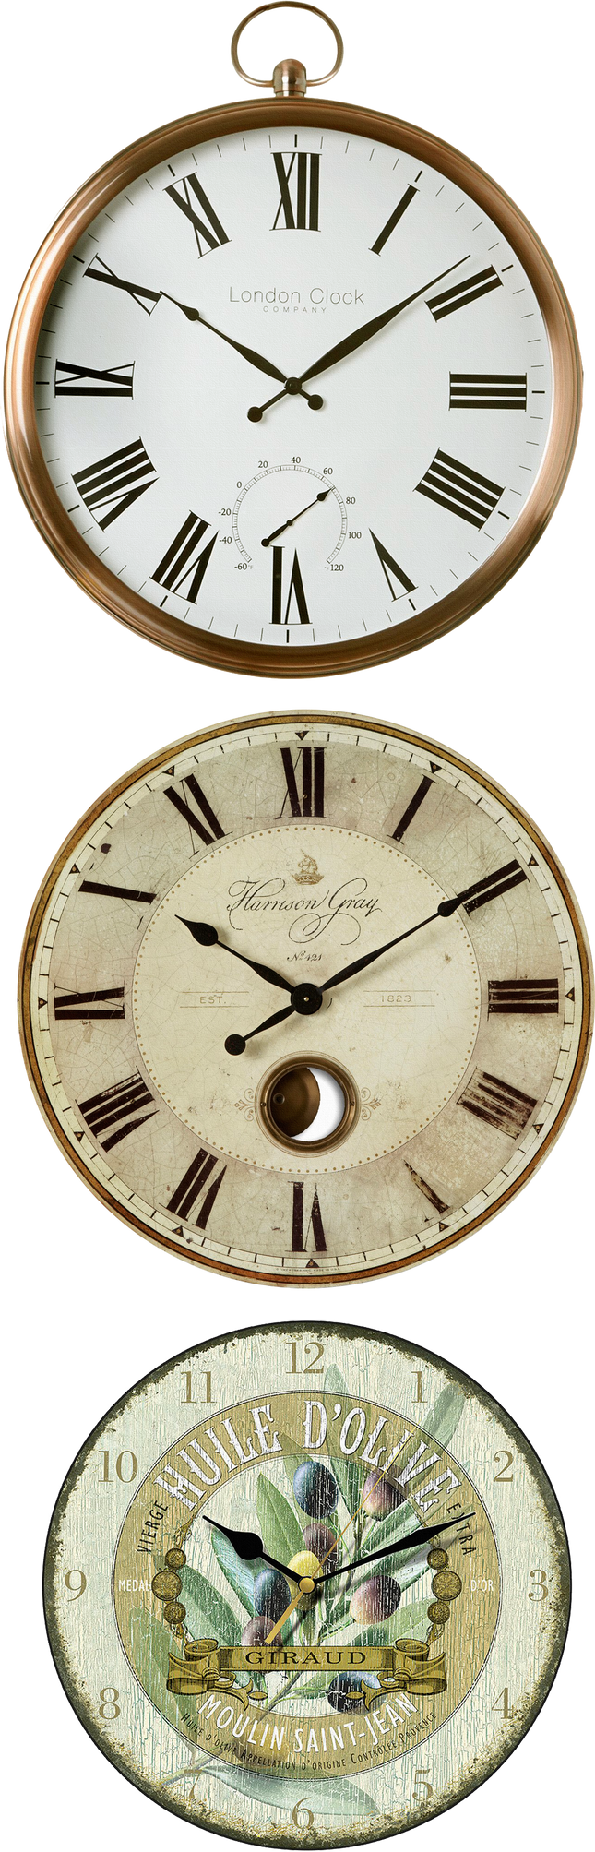



Herramientas y Recursos
Kaggle
Ofrece competiciones, conjuntos de datos, notebooks interactivos y herramientas para colaborar, aprender y resolver problemas de machine learning, del cual se extrajo el reto “Titanic - Machine Learning from Disaster”
Google Colab
Google Colab se utilizó para ejecutar código Python y entrenar modelos de machine learning en la nube. Facilitó el análisis y procesamiento de los datos del Titanic sin necesidad de configuraciones locales.
3

Slide 5

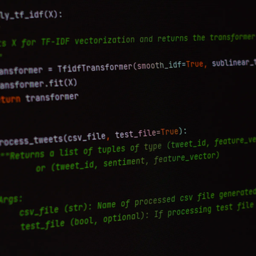
Herramientas y Recursos
Visual Studio
Se utilizó para desarrollo local.
Permitió trabajar con archivos de proyecto, bibliotecas externas y control de versiones de manera integrada, lo cual fue ideal para organizar y probar el código localmente antes de subirlo a Google Colab.
Librerías
Procesamiento y análisis de datos: pandas y numpy. Visualizaciones y graficas: matplotlib y seaborn.
Evaluación de metricas: sklearn.metrics (accuracy_score, roc_auc_score, confusion_matrix, classification_report). Creación de modelos de machine learning: sklearn (linear_model, ensemble, tree, neighbors, svm. Preprocesamiento y cross validation: sklearn (preprocessing, model_selection).
Catboost: CatBoostClassifier.
Optimización: optuna.
4

Slide 6
Proceso
Evaluación
4.1 Cómo lo evaluamos (sin Kaggle, sino CSV).
4.2 Hiperparámetros y re-evaluación.
Limpieza
Modelos
Transformación
1.1 Eliminar outliers.
1.2 ¿Cómo llenamos los valores nulos?
2.1 Modelos que probamos y por qué.
2.2 Por qué elegimos CatBoost.
3.1 Distribuciones.
3.2 Normalización y variables categóricas.
3.3 Variables
5

Slide 7
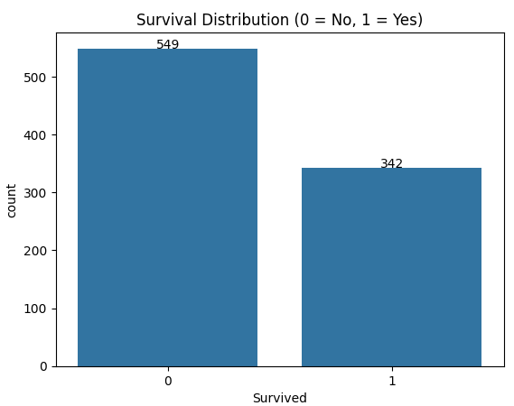
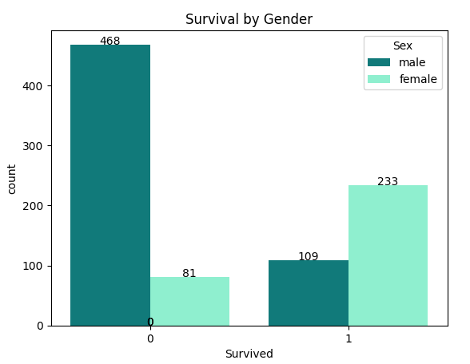
Análisis exploratorio
6

Slide 8
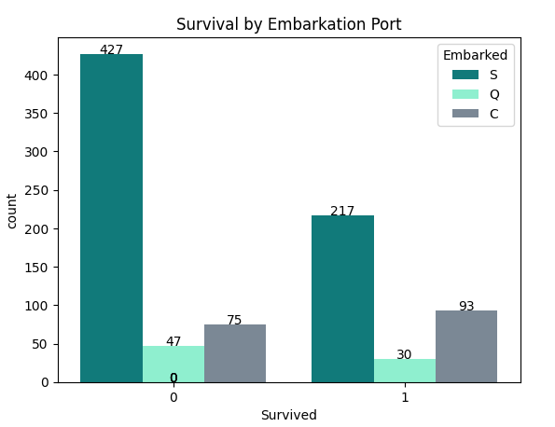
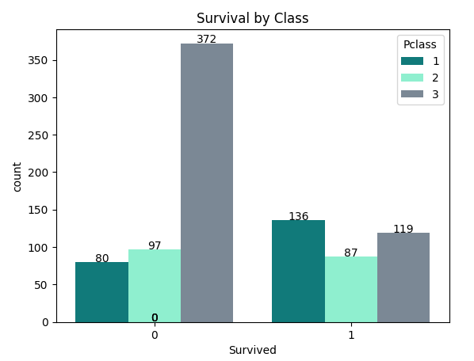
Análisis exploratorio
6

Slide 9
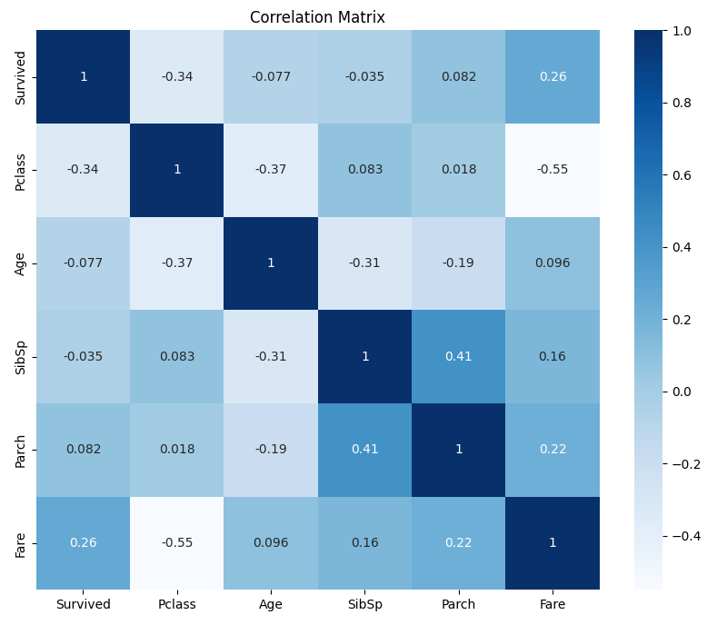
Análisis exploratorio
6

Slide 10
1.2
Llenado de valores nulos
Limpieza
Age: Para imputar los valores faltantes en la columna 'Age', probamos varios métodos. Finalmente, utilizamos la mediana debido a su precisión. También probamos la transformación logarítmica para normalizar la distribución, pero los resultados no mostraron una mejora significativa.
Fare: Se utilizó la mediana, agrupando por clase de pasajero ('Pclass') para imputar los valores faltantes en la columna 'Fare'. Esto tiene sentido ya que las personas de la misma clase tienden a pagar precios similares.
Embarked: Se imputaron los valores faltantes utilizando la moda, ya que la mayoría de los pasajeros embarcaron en el puerto 'S'.
Cabin: Con un 77.1% de valores faltantes en la columna 'Cabin', intentamos varias estrategias de imputación, incluyendo KNN y Random Forest. Sin embargo, ninguna de las estrategias mejoró los resultados, por lo que se decidió eliminar esta columna.
1.1
Eliminar outliers
No se eliminaron outliers por dos razones:
Probamos eliminando outliers con 3 desviaciones estándar y el modelo empeoró.
No conocemos la razón del por qué es un outlier.
7

Slide 11
Modelos
2.1
2.2
Modelos Probados
CatBoost
Probamos varios como regresión logística, SVC y modelos basados en árboles. Seleccionamos estos debido a sus diferentes formas de identificar patrones. No utilizamos redes neuronales por los pocos datos que teníamos.
CatBoost fue elegido debido a su manejo eficiente de características categóricas y su capacidad para mejorar el rendimiento sin un extenso preprocesamiento. Su uso mejoró la precisión del modelo en comparación con otras alternativas ya que fue el modelo que nos dió mejores resultados en out-of-sample-data.
8

Slide 12
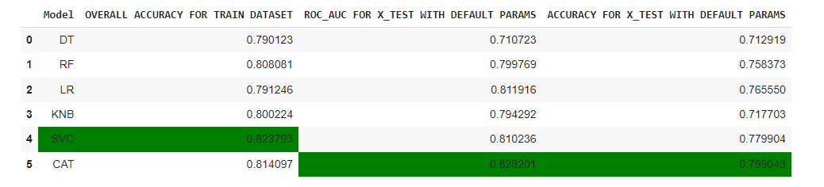
Comparación de modelos
La tabla muestra los resultados de diferentes modelos, donde CatBoost y SVC destacan con los mejores valores de ROC AUC y precisión en el conjunto de prueba, lo que los convierte en las mejores opciones para este problema.
9

Slide 13
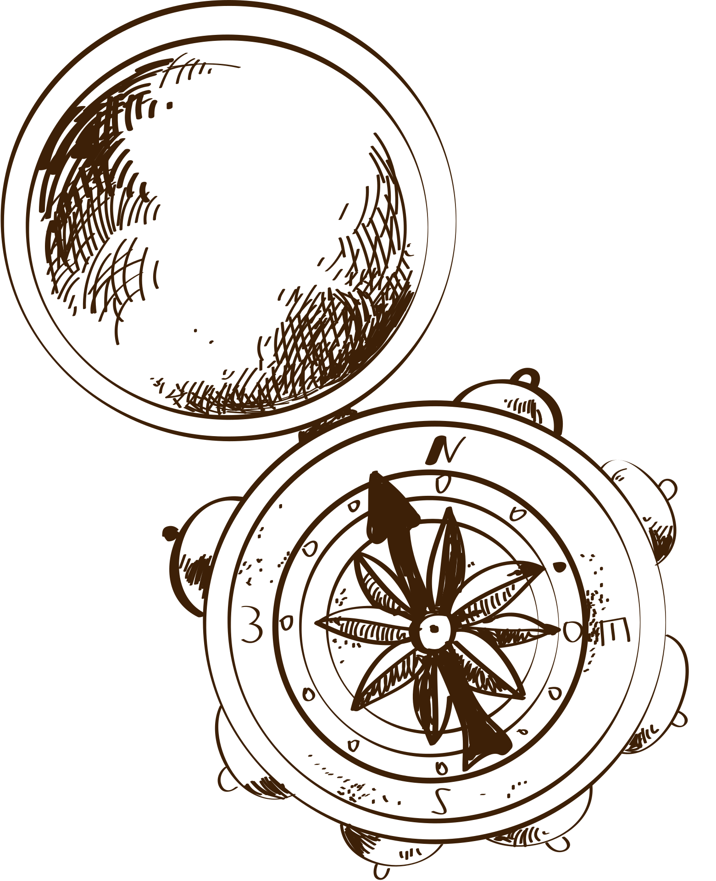
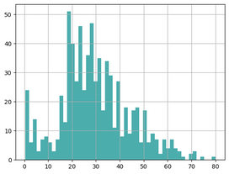
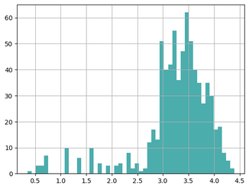
Transformación
3.1
3.2
Distribuciones
Normalización
Experimentamos para ver si podíamos normalizar la distribución de age pero no fue posible, solo la hicimos con media de 0 al final.
Como el modelo elegido fue Catboost, este modelo puede manejar variables categóricas sin necesidad de hacer algún tipo de encoding, de igual manera no necesita de normalización.
10

Slide 14
Feature Engineering
Por qué?
El modelo estaba capturando bien las interacciones del sexo, creímos que no era necesario agregar nada respecto a esa variable.
Family: para capurar 'SibSp' y 'Parch' en una variable.
Alone+Pclass1: Las personas viajando solas tiene más posibilidad de morir, pero cuál es la excepción? Las personas que están en primera clase.
Alone+Pclass3: Capturar el grupo con más posibilidades de morir.
3.3
Variaçbles
Variables creadas:
Family
Alone+Pclass1
Alone+Pclass3
Eliminadas:
SibSp
Parch
11

Slide 15
Evaluación
Best accuracy: 0.8062
4.1
4.2
Método Evaulación
Hiperparámetros
El modelo fue evaluado usando la métrica de accuracy.
Hiperparámetros y re-evaluación.
Los hiperparámetros del modelo fueron ajustados y optimizados utilizando Optuna. Tras este ajuste, se re-evaluó el modelo para garantizar que se alcanzara el mejor rendimiento posible en términos de precisión y generalización.
12

Slide 16
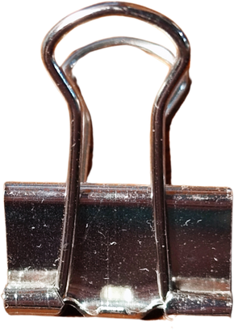
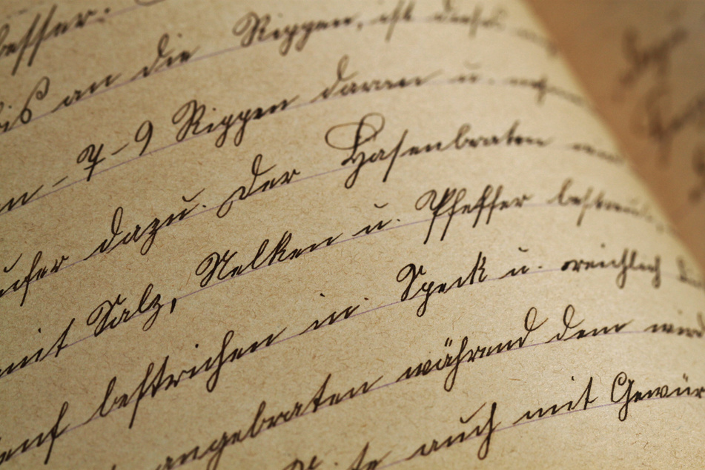
Conclusión
El proyecto "Titanic: Machine Learning from Disaster" destacó la importancia del preprocesamiento y la optimización de modelos en el aprendizaje automático. A través del análisis y la optimización con CatBoostClassifier, logramos una buena precisión predictiva. Sin embargo, existen áreas de mejora, como el tratamiento del desequilibrio de clases y la creación de nuevas características. Este proyecto demostró cómo un enfoque iterativo y basado en datos puede mejorar la capacidad predictiva de los modelos.
13

Slide 17
Gracias

